Slide 1
Проф., д.т.н. Гусева А.И
Вычислительные системы, сети и телекоммуникации
Лекция 7. Интернет - приложения
.
2021 г.

Slide 2
Содержание
Клиент-серверная архитектура
Двухзвенная архитектура
Трехзвенная архитектура
Технологии RMI, CORBA и DCOM
Веб как архитектура «клиент-сервер»
Веб-сервер и веб-приложение
CGI спецификации
Сценарии и апплеты
Язык XML
Веб-сервисы
Сервис-ориентированная архитектура
Средства телекоммуникаций
Социальные сети

Slide 3
Двухзвенная архитектура
Клиент-сервер (Client-server) – вычислительная или сетевая архитектура, в которой задания или сетевая нагрузка распределены между поставщиками услуг (сервисов), называемых серверами, и заказчиками услуг, называемых клиентами
Первоначально системы такого уровня базировались на классической двухуровневой клиент-серверной архитектуре (Two-tier architecture)
Под клиент-серверным приложением в этом случае понимается информационная система, основанная на использовании серверов баз данных

Slide 4
Двухзвенная архитектура
Двухзвенная архитектура - используется в клиент-серверных системах, где сервер отвечает на клиентские запросы напрямую и в полном объеме, при этом используя только собственные ресурсы, т.е. сервер не вызывает сторонние сетевые приложения и не обращается к сторонним ресурсам для выполнения какой-либо части запроса
Данный вид архитектуры называют архитектурой с "толстым" клиентом

Slide 5
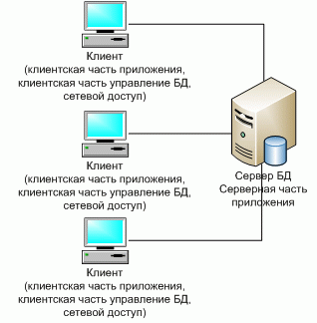
Двухзвенная архитектура
Схематически такую двухзвенную архитектуру можно представить
следующим образом

Slide 6
Достоинства и недостатки двухзвенной архитектуры
Достоинства
Недостатки
возможность, распределить функции вычислительной системы между несколькими независимыми компьютерами в сети
все данные хранятся на сервере, который защищен гораздо большинства клиентов, а также на сервере проще обеспечить контроль полномочий, чтобы разрешать доступ к данным только клиентам с соответствующими правами доступа
поддержка многопользовательской работы
гарантия целостности данных
неработоспособность сервера может сделать неработоспособной всю вычислительную сеть
администрирование данной системы требует квалифицированного профессионала
высокая стоимость оборудования
бизнес логика приложений осталась в клиентском ПО

Slide 7
Трёхзвенная архитектура
Трёхзвенная архитектура - используется в клиент-серверных системах и предполагает наличие следующих компонентов приложения:
клиентское приложение («тонкий клиент» или терминал)
сервер приложений
сервер базы данных

Slide 8
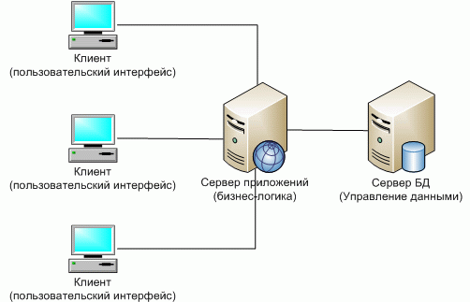
Трёхзвенная архитектура
Схематически такую трехзвенную архитектуру можно представить
следующим образом
Данный вид архитектуры называют архитектурой с "тонким" клиентом

Slide 9
Достоинства и недостатки трехзвенной архитектуры
Достоинства
Недостатки
клиентское программное обеспечение не нуждается в администрировании
конфигурируемость – изолированность уровней друг от друга позволяет быстро и просто переконфигурировать систему при сбоях или при плановом обслуживании на одном из уровней
масштабируемость
высокая безопасность и высокая надежность
низкие требования к скорости канала (сети) между терминалами и сервером приложений
низкие требования к производительности и техническим характеристикам клиентов, как следствие снижение их стоимости
растет сложность серверной части и, как следствие, затраты на администрирование и обслуживание
более высокая сложность создания приложений
сложнее в разворачивании и администрировании
высокие требования к производительности серверов приложений и сервера базы данных, и высокая стоимость серверного оборудования
высокие требования к скорости канала (сети) между сервером базы данных и серверами приложений

Slide 10
Историческая справка: CORBA, DCOM и RMI
Использование трехзвенной модели распределенных вычислений позволила сделать прикладные системы масштабируемыми
Для обеспечения совместимости приложений, на рынок был выпущено программное обеспечение нового уровня - middleware
Это промежуточное ПО скрывает различия между типами сетевых узлов и размещается над операционными системами и сетевыми службами, обслуживая находящиеся на более высоком уровне приложения
Используя объектно-ориентированную модель, промежуточные программные продукты CORBA, DCOM и RMI в настоящее время являются наиболее популярным программным обеспечением этого класса

Slide 11
Технология RMI
Технология вызова удаленных методов RMI (Remote Method Invocation) позволяет создавать распределенные приложения Java-to-Java
В них методы удаленных Java-объектов могут вызываться из других виртуальных машин Java (JVM), находящихся на различных узлах сети
Java-программа может выполнить вызов удаленного объекта после получения на него ссылки, либо выполнив поиск удаленного объекта в самозагружаемом пространстве имен, предлагаемом RMI, либо получив ссылку в качестве аргумента или возвращаемого значения

Slide 12
Технология RMI
Клиент может вызвать удаленный объект на сервере
Этот сервер в свою очередь тоже может быть клиентом для других удаленных объектов
RMI использует сериализацию объектов, чтобы упорядочить и разупорядочить их параметры и предотвратить усечение типов, поддерживая объектно-ориентированный полиморфизм
Для коммуникаций используется протокол JRMP (Java Remote Method Protocol)

Slide 13
Технология CORBA
CORBA представляет собой основанное на открытых стандартах решение для выполнения распределенных вычислений
Промышленный консорциум OMG (группа по развитию стандартов управления программными объектами) разработал спецификацию для CORBA и определил протокол Internet InterORB Protocol (IIOP), являющийся стандартным протоколом коммуникации между диспетчерами объектных запросов ORB (Object Request Brokers)
Основное преимущество CORBA состоит в том, что и клиенты, и серверы могут быть написаны на любом языке программирования
Это становится возможным, поскольку объекты определяются с высоким уровнем абстракции, обеспечиваемым языком определения интерфейса IDL (Interface Definition Language)

Slide 14
Технология CORBA
Взаимодействия между объектами, клиентами и серверами обрабатываются с помощью диспетчеров объектных запросов ORB
Для охвата различных областей применения CORBA использует так называемые «сервисы»
Сервисы сильно утяжеляют спецификацию, делает ее очень сложной; кроме того, до сих пор поставщиками выпущен относительно небольшой набор таких сервисов
Чтобы обеспечить взаимодействие между клиентскими и серверными объектами, диспетчеры объектных запросов должны размещаться по обе стороны такого соединения
Если от распределенного приложения требуется высокая производительность, тогда CORBA является лучшим выбором промежуточного программного обеспечения

Slide 15
Технология DCOM
Технология DCOM (Microsoft Distributed Component Object Model) позволяет осуществлять вызовы удаленных объектов с помощью звена, надстраиваемого поверх механизма DCE RPC и взаимодействующего с оперативными COM-сервисами
Сервер DCOM публикует свои методы для клиентов, поддерживая различные интерфейсы, которые пишутся на языке IDL
Данный компилятор IDL создает модули доступа (заместители), заглушки и скелетные элементы программы и регистрирует их в системном реестре
Кроме этого создаются библиотеки типов. Они представляют собой файлы, в которых описываются удаленные объекты и указывается, какие из них могут запрашиваться интерфейсами, обеспечиваемыми механизмом COM

Slide 16
Технология DCOM
Для взаимодействия используется протокол вызовов удаленных объектных процедур ORPC (Object Remote Procedure Call)
Спецификация DCOM на двоичном уровне позволяет использовать различные языки для программирования серверных объектов
Также как и RMI, технология DCOM поддерживает распределенный механизм регенерации памяти, освобождаемой удаленными серверными объектами
Это достигается благодаря использованию механизма опроса, проверяющего, по-прежнему ли активно подключение клиента
На серверной стороне для клиентов поддерживается соответствующий счетчик ссылок
Если показываемое им значение сокращается до нуля, происходит освобождение ресурсов, занимаемых объектом

Slide 17
Веб - как архитектура «клиент-сервер»
Базовым протоколом сети гипертекстовых ресурсов Веб является протокол HTTP (HyperText Transfer Protocol), основу которого положено взаимодействие «клиент-сервер»
В этом случае предполагается, что:
Потребитель-клиент, инициировав соединение с поставщиком-сервером, посылает ему запрос
Поставщик-сервер, получив запрос, производит необходимые действия и возвращает обратно клиенту ответ с результатом

Slide 18
Веб-как архитектура «клиент-сервер»
При этом возможны два способа организации работы компьютера-клиента:
Тонкий клиент - это компьютер-клиент, который переносит все задачи по обработке информации на сервер; примером тонкого клиента может служить компьютер с браузером, использующийся для работы с веб-приложениями
Толстый клиент, напротив, производит обработку информации независимо от сервера, использует последний в основном лишь для хранения данных

Slide 19
Веб-сервер и веб-приложение
Веб-сервер - это сервер, подключенный к сети интернет, предоставляющий, находящиеся на нем файлы по запросу программ – клиентов ( как правило, браузеров), используя HTTP-протокол
Веб-сервером называют как программное обеспечение, которое выдает запрошенную информацию, так и сам сервер (мощный компьютер), на котором это программное обеспечение работает
Самые распространенные веб-сервера: Apache, IIS от Microsoft и iPlanet server от компаний Netscape и Sun
Сейчас на рынке ПО для веб-серверов, существует огромное разнообразие продуктов, как коммерческих, так и бесплатных приложений

Slide 20
СGI спецификации
Спецификация СGI (Сommon Gateway Interface) предназначена для обмена информацией между веб-сервером и CGI- программой
Программа CGI – это любая программа, написанная на любом языке программирования, как то C, Perl, Java, Visual Basic, и предназначенная для приема и возвращения данных в соответствии со спецификацией CGI
CGI-программы являются одним из наиболее распространенным способом динамического взаимодействия веб-серверов с пользователями
Обработка данных программой CGI всегда происходит на веб-сервере

Slide 21
СGI спецификации
Код программы, работающей на сервере, не передается клиенту
При получении от клиента специального запроса, предполагающего выполнение такой программы, сервер запускает ее и передает параметры, входящие в состав запроса
Средства для генерации подобного запроса обычно входят в состав HTML-документа
Результаты своей работы программа оформляет в виде HTML-документа и передает их веб-серверу, а последний, в свою очередь, дополняет полученные данные HTTP-заголовком и передает их клиенту

Slide 22
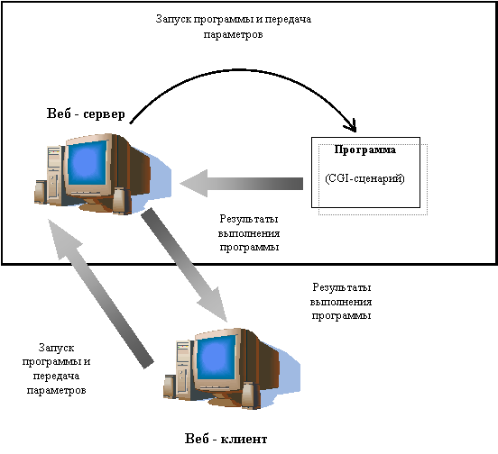
Выполнение программ на сервере
Взаимодействие клиента и сервера по спецификации CGI

Slide 23
Сценарии и апплеты
Другой, не менее распространенный способ обеспечить динамическую обратную связь для веб-пользователей, состоит в использовании сценариев, или программ, которые выполняются на машине пользователя, а не веб-сервере
Эти программы могут быть Java- апплеты , Java скрипты или элементы управления ActiveX
Эти технологии известны как клиентские решения, в то время как использование CGI является серверным решением, поскольку обработка происходит на веб-сервере

Slide 24
Сценарии и апплеты
Ко всем программам, которые передаются с сервера на клиентские машины и запускаются на выполнение, предъявляется важнейшее требование: эти программы должны быть лишены возможности обращаться к ресурсам компьютера, на котором они выполняются
Такое требование вполне обосновано, т.к. передача по сети и запуск Java-апплетов и JavaScript-сценариев происходит автоматически без участия пользователя, поэтому работа этих программ должна быть абсолютно безопасной для компьютера
Следовательно, языки, предназначенные для создания программ, выполняющихся на клиенте, должны быть абсолютно непригодны для написания вирусов и подобных программ

Slide 25
Сценарии
Одним из типов программ, предназначенных для выполнения на клиент-машине, являются сценарии, например, JavaScript или VBScript
Исходный текст сценария представляет собой часть веб-страницы, поэтому сценарий JavaScript передается клиенту вместе с документом, в состав которого он входит
Обрабатывая HTML-документ, браузер обнаруживает исходный текст сценария и запускает его на выполнение

Slide 26
Апплеты
Создание насыщенных интернет-приложений (Rich Internet application) – еще один подход для полной или частичной реализации пользовательского интерфейса, который заключается в использовании Adobe Flash или Java-апплетов
Использование апплетов обусловлено тем, что в рамках веб-приложений с "тонким" клиентом взаимодействие пользователя с приложением реализуется через сервер, что требует отправки данных на сервер, получение ответа от сервера и перезагрузку страницы на стороне клиента
Апплеты используются для предоставления интерактивных возможностей веб-приложений, которые не возможны в HTML

Slide 27
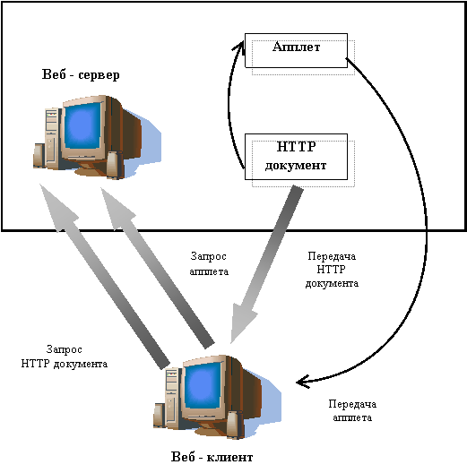
Апплеты
В силу платформо-независимости байт-код Java, Java-апплеты могут выполняться браузерами на многих операционных платформах

Slide 28
Апплеты
Java-апплет - это программа, написанная на языке Java и откомпилированная в байт-код, которая выполнется в браузере с использованием виртуальной Java-машины (JVM)
При использовании Java-апплетов в состав HTML-документа включается специальный дескриптор, описывающий расположение файла, содержащего код апплета, на сервере
После того как клиент получает HTML-код документа, включающего апплет, он генерирует дополнительный запрос серверу
После того как сервер пересылает клиенту код апплета, сам апплет запускается на выполнение

Slide 29
Апплеты
Java-апплеты предназначены для выполнения в безопасной среде с целью предотвращения их доступа к локальным ресурсам клиентского компьютера
Код апплета загружается с веб-сервера, и браузер либо вставляет апплет в веб-страницу, либо открывает отдельное окно с собственным пользовательским интерфейсом апплета.
Апплет может быть внедрен в веб-страницу с помощью соответствующего HTML тэга

Slide 30
Язык XML
Развитием языка гипертекстовой разметки HTML является язык XML (eXtensible Markup Language), предназначенный для хранения структурированных данных, для обмена информацией между программами, а также для создания на его основе специализированных языков разметки
XML - это формат, основанный на международных стандартах и не зависит от платформы
Иерархическая структура XML подходит для описания практически любых типов документов
Представляет собой простой текст, свободный от лицензирования и каких-либо ограничений

Slide 31
Веб-сервисы
Веб-сервис (web service) — программная система, имеющая идентификатор URI, и общедоступные интерфейсы которой определены на языке XML
Описание этой программной системы может быть найдено другими приложениями, которые могут взаимодействовать с ней в соответствии с этим описанием посредством сообщений, основанных на XML, и передаваемых с помощью интернет-протоколов
Веб-сервис является единицей модульности при использовании сервис-ориентированной архитектуры приложения

Slide 32
Веб-сервисы
Веб-сервисы представляют собой еще одну парадигму для распределенных приложений и состоят их тех же самых трех компонентов:
Сервисного агента, играющего роль поисковой службы между поставщиком и инициатором сервисного запроса
Поставщика сервисов, который публикует свои сервисы для сервисного агента
Инициатора сервисного запроса, который запрашивает у сервисного информацию агента о том, где найти подходящего поставщика сервисов, а затем связывается с этим поставщиком

Slide 33
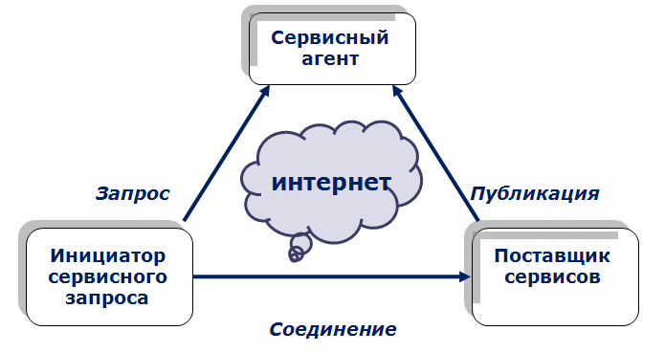
Веб-сервисы
Инициатор сервисного запроса запрашивает у сервисного информацию агента о том, где найти подходящего поставщика сервисов, а затем связывается с этим поставщиком

Slide 34
Достоинства веб-сервисов
Открытость стандартов. В веб-сервисах отсутствуют какие-либо скрытые или недоступные элементы, каждый аспект технологии, от способа поиска веб-сервисы до ее описания и организации связи с ней, определен общедоступными стандартами
Межплатформенность. Язык программирования, который позволяет создавать XML-документы и отправлять информацию посредством HTTP, позволяет взаимодействовать с любым веб-сервисом
Простота и поддержка сообщений на понятном человеку языке. Переход от двоичных стандартов, применяемых в СОМ и CORBA, к XML-тексту позволил упростить исправление ошибок и обеспечил возможность осуществлять взаимодействие с веб-сервисами по обычным каналам HTTP

Slide 35
Сервис-ориентированная архитектура
Сервис-ориентированная архитектура SOA (service-oriented architecture) — модульный подход к разработке программного обеспечения, основанный на использовании сервисов со стандартизированными интерфейсами
В основе SOA лежат принципы многократного использования функциональных элементов ИТ, унификации типовых операционных процессов
Компоненты программы могут быть распределены по разным узлам сети, и предлагаются как независимые и слабо связанные, заменяемые сервисы-приложения
Интерфейс компонентов SОА-программы осуществляет инкапсуляцию деталей реализации конкретного компонента (ОС, языка программирования и т. п.)

Slide 36
Сервис-ориентированная архитектура
SOA хорошо зарекомендовала себя при построении крупных корпоративных программных систем
Целый ряд разработчиков и интеграторов предлагают инструменты и решения на основе SOA (например, платформы Microsoft .NET , IBM WebSphere, SAP NetWeaver, Diasoft и др.)
Работа веб-сервисов, составляющих основу SOA, построена на использовании нескольких открытых стандартов, образующих стек веб-сервисов
UDDL
WSDL
SOAP
XML

Slide 37
Стандарты веб-сервисов
XML (Extensible Markup Language)– язык расширяемой разметки, предназначенный для хранения и передачи структурированных данных
SOAP (Simple Object Access Protocol) - протокол обмена сообщениями на базе XML
WSDL (Web Services Definition Language)- язык описания внешних интерфейсов веб-сервисов на базе XML
UDDI (Universal Discovery, Description, and Integration) - универсальный интерфейс распознавания, описания и интеграции универсальная интеграция поиска описаний

Slide 38
Стандарты веб-сервисов
Каждый веб-сервис предоставляет документ WSDL (Web Service Description Language - язык описания веб-сервиса), в котором описывается все, что клиенту необходимо для работы с этим сервисом
WSDL-документ предоставляет простой и последовательный способ задания разработчиком синтаксиса вызова любого веб-метода и позволяет использовать инструменты автоматического генерирования прокси-классов, подобные включенным в среды Visual Studio .NET и .NET Framework
WSDL-документ имеет основанный на XML формат, в соответствии с которым информация подразделяется на пять групп: первые три группы представляют собой абстрактные определения, не зависящие от особенностей платформы, сети или языка, а оставшиеся две группы включают конкретные описания

Slide 39
Стандарты веб-сервисов
Связь между веб-сервисами и их клиентами осуществляется посредством сообщений в формате XML
SOAP (Simple Object Access Protocol - простой протокол доступа к объектам) представляет собой протокол сообщений для выбора веб-сервисов
Основная идея стандарта SOAP заключается в том, что сообщения должны быть закодированы в стандартизированном XML-формате
Спецификация UDDI (Universal Description, Discovery, and Integration - универсальное описание, поиск и интеграция) позволяет избежать указанных проблем посредством использования специального хранилища (репозитория), где предприятия и организации могут размещать данные о предоставляемых ими сервисах

Slide 40
Стандарты веб-сервисов
Информация в этом репозитории UDDI должна обновляться вручную
С этой целью некоторые "узловые операторы" хранят идентичные копии репозитория UDDI
В хранилище UDDI содержатся сведения о предприятиях, предоставляющих веб-сервисы, о типе каждого сервиса и связях с информацией и спецификациями, относящимися к этим сервисам
Интерфейс UDDI сам по себе представляет собой веб-сервис
Для регистрации или поиска службы следует отправить SOAP-сообщение

Slide 41
Схема взаимодействия веб-сервисов
Поставщик веб-сервиса описывает его в документе WSDL и публикует его в UDDI, используя регистрацию с помощью API для публикаций (созданного на основе SOAP)
Инициатор сервисного запроса использует API интерфейс запроса UDDI для поиска соответствующей регистрационной информации о подходящем поставщике сервисов. Если поставщик найден, можно выполнить поиск элемента tModel, указывающего на данный документ WSDL
Запрос SOAP будет создан в соответствии с этим документом WSDL
Это запрос SOAP будет отправлен поставщику сервисов, а полученный ответ будет обработан

Slide 42
Примеры сервисно-ориентированной архитектуры
Системы управления веб-контентом
Новостные ленты RSS
Поисковые машины
Порталы

Slide 43
Системы управления веб-контентом WCMS
Система управления веб-контентом (Web content management system, WCMS или Web CMS) - програмное обеспечения CMS класса, реализованное обычно в виде веб-приложения, и предназначенное для создания, и управления HTML содержимым
WCMS обычно используется для управления и контроля большими, динамически изменяемыми коллекциями веб-материала (HTML документами и связанными с ними картинками)
Такая система упрощает процесс создания, управления, редактирования контента и многие другие важные задачи, связанные с поддержкой этих процессов

Slide 44
Системы управления веб-контентом WCMS
WCMS предоставляет следующие возможности:
Применение автоматических шаблонов отображения (в HTML или XML формате), автоматически применяемых к новому или существующему контенту
Простота редактирования контента
Масштабируемость и возможность расширения функциональности существующего сайта путем установки поставляемых с дистрибутивом WCMS плагинов и модулей
Управление документами
Визуализация контента

Slide 45
Новостные ленты (RSS)
RSS (новостная лента) - это аббревиатура от «Really Simple Syndication», что переводится как «действительно простое получение информации»
Формат RSS предназначен для публикации новостей на новостных и подобных им сайтах, начиная от таких ведущих новостных сайтов, как Wired, Slashdot, и кончая личными сетевыми дневниками, по сути, публиковать можно не только новости
После того, как информация преобразована в формат RSS, программа, понимающая этот формат, может вытягивать сведения о внесенных изменениях и в зависимости от результата, например, автоматически предпринимать какие-либо действия
Программы, умеющие работать с RSS, называются агрегаторами, и они очень популярны среди людей, ведущих сетевые дневники

Slide 46
Новостные ленты (RSS)
Программа-агрегатор позволяет вам собирать все эти публикации вместе, и вы получаете возможность одновременно следить за появлением новых новостей на всех сайтах сразу и читать их краткое содержание, не посещая каждый сайт в отдельности
В первую очередь RSS предназначен для использования на очень часто обновляемых веб-сайтах, например:
Новостные сайты (списки новостей)
Сайты компаний (списки новостей и продуктов)
Календари (списки предстоящих событий и знаменательных дней)
Изменения сайтов (список обновленных и новых страниц)

Slide 47
Поисковые машины
Информационно-поисковые системы размещаются в Интернете на общедоступных серверах
Основой поисковых систем являются так называемые поисковые машины, или автоматические индексы
Специальные программы-роботы (известные также как пауки) в автоматическом режиме периодически обследуют Интернет на основе определенных алгоритмов, проводя индексацию найденных документов

Slide 48
Поисковые машины
Поиск ведется на основе оригинальных и весьма сложных алгоритмов, а его результаты анализируются и сортируются таким образом, чтобы представленная пользователю информация в наибольшей степени соответствовала его ожиданиям
В настоящее время в развитии поисковых систем наблюдается тенденция объединения автоматических индексных поисковых машин и составляемых вручную каталогов Интернет-ресурсов
Ресурсы этих систем удачно дополняют друг друга, в объединение их возможностей вполне логично

Slide 49
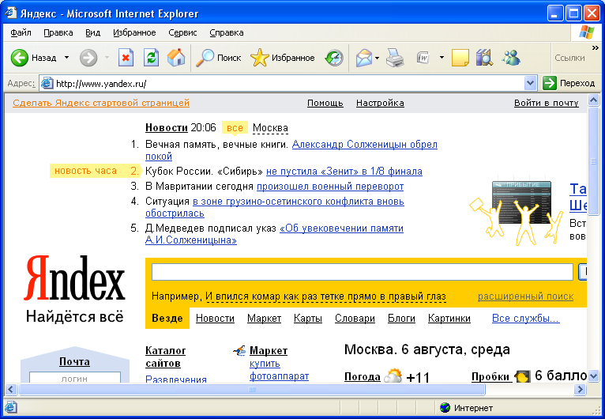
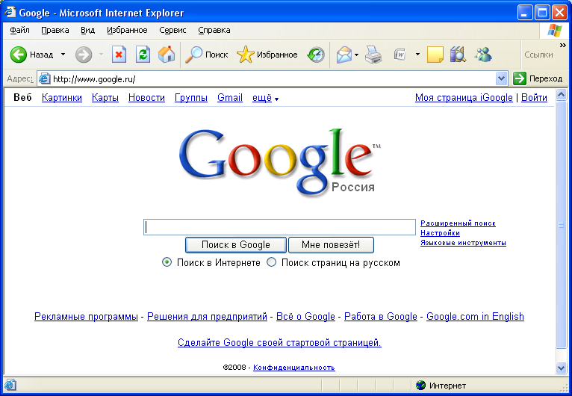
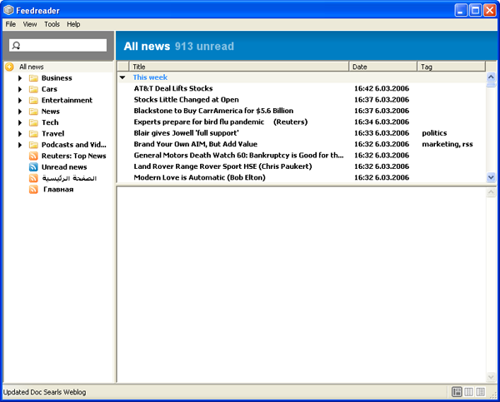
Примеры различных систем

Slide 50
Порталы
Портал предоставляет единую точку безопасного доступа часто в форме веб-интерфейса, и предназначен для аггрегирования и персонализации информации с помощью подходящих портлетов
Портлеты - подключаемые программные компоненты пользовательского интерфейса, управляемые и отображаемые в веб-портале
Портлеты генерируют фрагменты кода разметки, которые внедряются на страницу портала и страница портала представляет собой набор непересекающихся окон портлетов.
Стандартизация портлетов нацелена на предоставление в распоряжение программиста портлетов, которые могут быть встроены в любой портал, поддерживающий стандарты

Slide 51
Порталы
WSRP (Web Services for Remote Portlets) – протокол, который можно рассматривать как стандарт для веб-сервисов, позволяющий автоматически встраивать удаленно запущенные портлеты из совершенно разных источников
Веб-портал - это веб-сайт, предоставляющий пользователю различные интерактивные сервисы, работающие в рамках одного веб-сайта (веб-страницы)
Веб-порталы зачастую выполняют роль единой точки доступа к информации в WWW
Наряду с стандартной функцией поиска, веб-порталы предлагают и другие сервисы такие как электронная почта, новости, форумы, голосования и другие

Slide 52
Телекоммуникационные средства общения
электронная почта
ICQ – обмен мгновенными сообщениями
теле, видео и почтовые конференции
чаты
форумы
доски объявлений
системы электронного голосования, заполнение активных электронных форм
вики- для работы над групповыми проектами
публикация или вещание в Интернет

Slide 53
Телекоммуникационные средства общения
Системы мгновенного обмена сообщениями (IM — Instant messaging)
Позволяют общаться с другим пользователем через сеть в режиме реального времени
(в относительно защищенном режиме)
К наиболее популярным можно отнести Skype, ICQ, Yahoo!,
MSN Messenger, AOL Instant Messenger
К системам, ориентированным на бизнес, относятся IBM Lotus Sametime, Microsoft Messenger и Jabber
Электронная почта
Возникшая самой первой, эта форма обмена сообщениями продемонстрировала саму возможность общения посредством вычислительных сетей

Slide 54
Телекоммуникационные средства общения
Интерактивные беседы (интернет-чаты)
Специализированный сервис такого рода получил название Internet Relation Chat (IRC)
В рамках этого сервиса общение проходит через специальные узлы в рамках общих направлений — каналов
Позволяют одновременно нескольким пользователям общаться в режиме реального времени
Телеконференции или группы новостей
Телеконференции стали следующим этапом развития систем общения
Их особенности:
хранение сообщений и предоставление заинтересованным лицам доступа ко всей истории обмена
различные способы группировки сообщений

Slide 55
Телекоммуникационные средства общения
Форумы
Эта форма общения является развитием идеи телеконференций
Сообщения пользователей в форумах группируются по темам, которые задаются, как правило, первым сообщением
Все посетители могут увидеть тему и разместить свое сообщение — в ответ на уже написанные
Гостевые книги
Первая и самая простая форма организации общения в виде веб-приложений
Простейшая гостевая книга представляет собой список сообщений, показанных от последних к первым
Каждый посетитель может оставить свое сообщение

Slide 56
Телекоммуникационные средства общения
Блоги
В этих сервисах каждый участник ведет собственный журнал — т.е. оставляет записи в хронологическом порядке
Другие посетители могут оставлять комментарии на эти записи
На базе таких систем создаются сообщества — журналы, которые ведутся коллективно
В таком сообществе его членом может быть размещено любое сообщение по направлению деятельности сообщества
Вики-справочники (вики)
Веб-сайты, содержимое которых может редактироваться всеми посетителями сайта
Наиболее известный пример — Википедия

Slide 57
Социальные сети
Социальная сеть направлена на построение сообществ в Интернете из людей со схожими интересами и/или деятельностью
Социальная сеть может существовать в формате:
Онлайн сервиса
Веб-сайта
Специализированной платформы
Мобильного приложения
Совмещать сразу несколько платформ
Назначение социальных сетей:
Общения
Обмена контентом
Отзывов
Коллективных дискуссий
Авторских записей
Полезных закладок
Объединения людей согласно кругу их интересов

Slide 58
Социальные сети
Рейтинг (2020) | Количество активных пользователей
1. Facebook | 2.6 млрд пользователей
2. Youtube | 2.0 млрд пользователей
3. Instagram | 1.08 млрд пользователей
4. TikTok | 0.8 млрд пользователей
5. Sina Weibo | 0.5 млрд пользователей
6. QZone | 0.5 млрд пользователей
7. Reddit | 0.43 млрд пользователей
8. Kuaishou | 0.4 млрд пользователей
9. Pinterest | 0.36 млрд пользователей
10. Twitter | 0.32 млрд пользователей
Крупнейшие социальные сети в мире (2020 г.)

Slide 59
Социальные сети
Связь в социальных сетях осуществляется посредством веб-сервиса внутренней почты или мгновенного обмена сообщениями
Также бывают социальные сети для поиска не только людей по интересам, но и самих объектов этих интересов: веб-сайтов, прослушиваемой музыки и т. п.
Начало социальных сетей положил в 1995 году американский портал Classmates.com («Одноклассники» являются его русским аналогом)
Проект оказался весьма успешным, что в в последующие годы спровоцировало появление не одного десятка аналогичных сервисов

Slide 60
Социальные сети
Официальным началом бума социальных сетей принято считать 2003—2004 годы, когда были запущены LinkedIn, MySpace и Facebook
Если LinkedIn создавалась с целью установления/поддержания деловых контактов, то владельцы MySpace и Facebook сделали ставку в первую очередь на удовлетворение человеческой потребности в самовыражении
При этом каждый пользователь получил возможность не просто общаться и творить, но и делиться плодами своего творчества с многомиллионной аудиторией той или иной социальной сети

Slide 61
Социальные сети в России
 | Instagram | Вконтакте | Facebook | Одноклассники | YouTube
Monthly Reach | 34 179 | 40 048 | 22 971 | 22 612 | 45 264
Average Daily Reach | 16 320 | 22 646 | 5 021 | 8 540 | 19 131
Avg. min. per day | 24 мин | 32 мин | 10 мин | 17 мин | 51 мин
Monthly Reach — количество человек, заходивших на ресурс хотя бы 1 раз за месяц, в тыс. человек. Average Daily Reach — среднее количество человек, заходивших на ресурс хотя бы 1 раз за день в январе 2021, в тыс. человек Avg. min. per day — среднее количество минут, проведенное одним пользователем ресурса на сайте за день

Slide 62
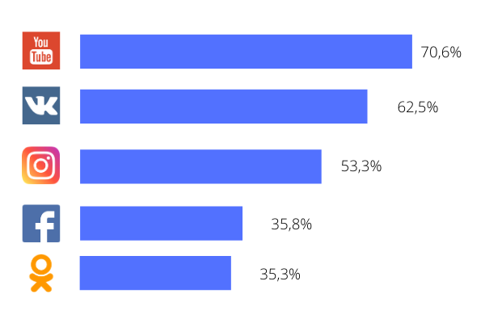
Социальные сети в России
Охват российской аудитории (январь 2021)

Slide 63
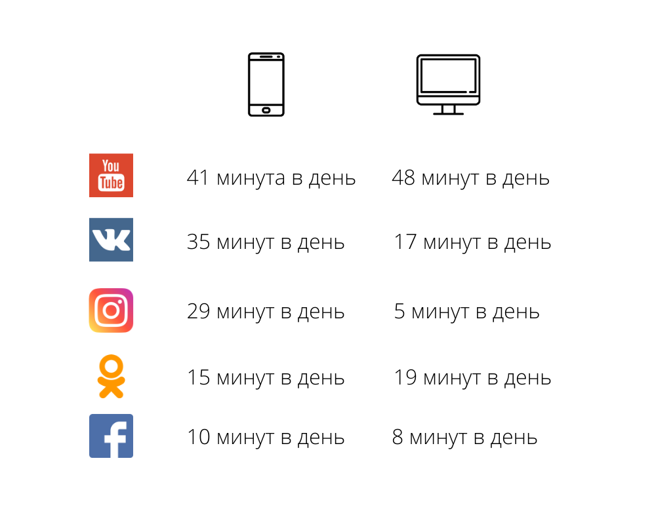
Социальные сети в России
Вовлеченность пользователей(январь 2021)

Slide 64
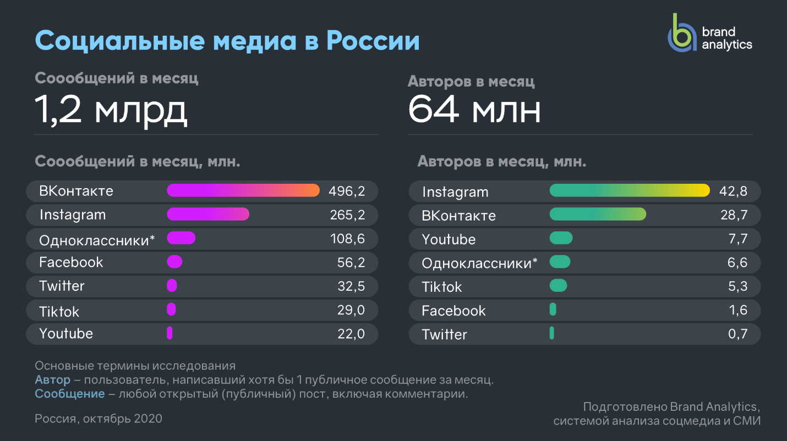
Социальные сети в России
(осень 2020)

Slide 65
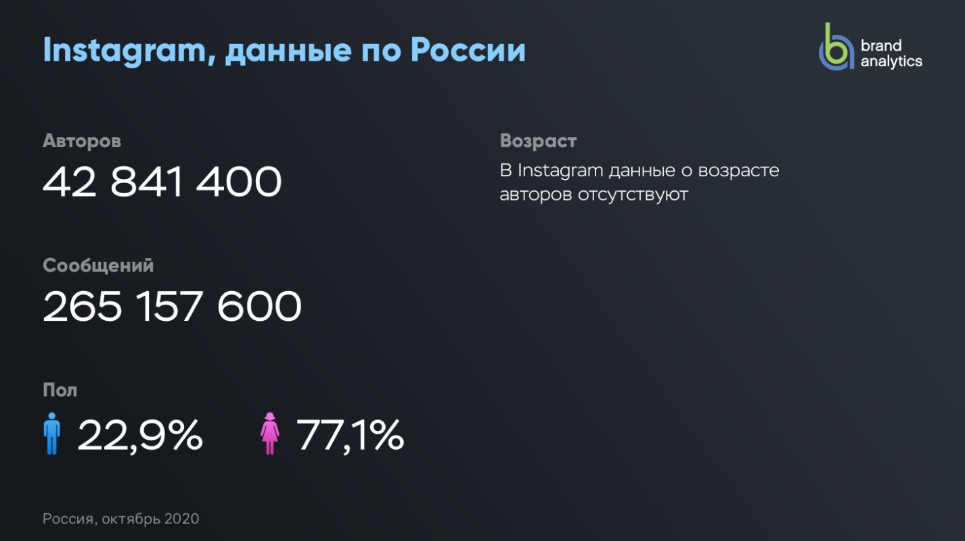
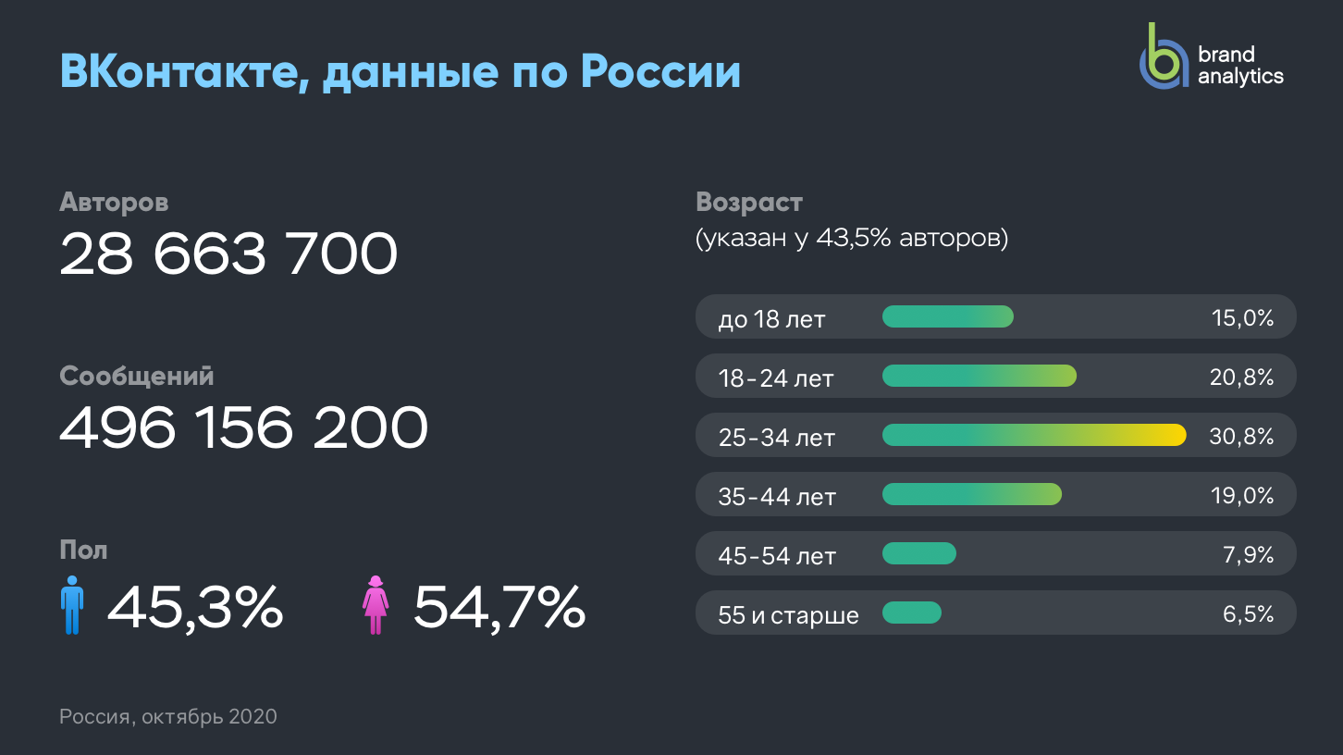
Социальные сети в России
(осень 2020)

Slide 66
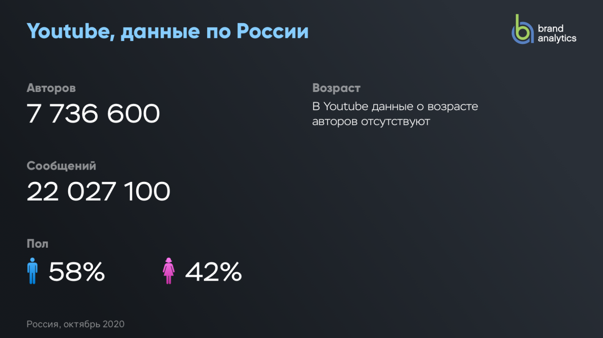
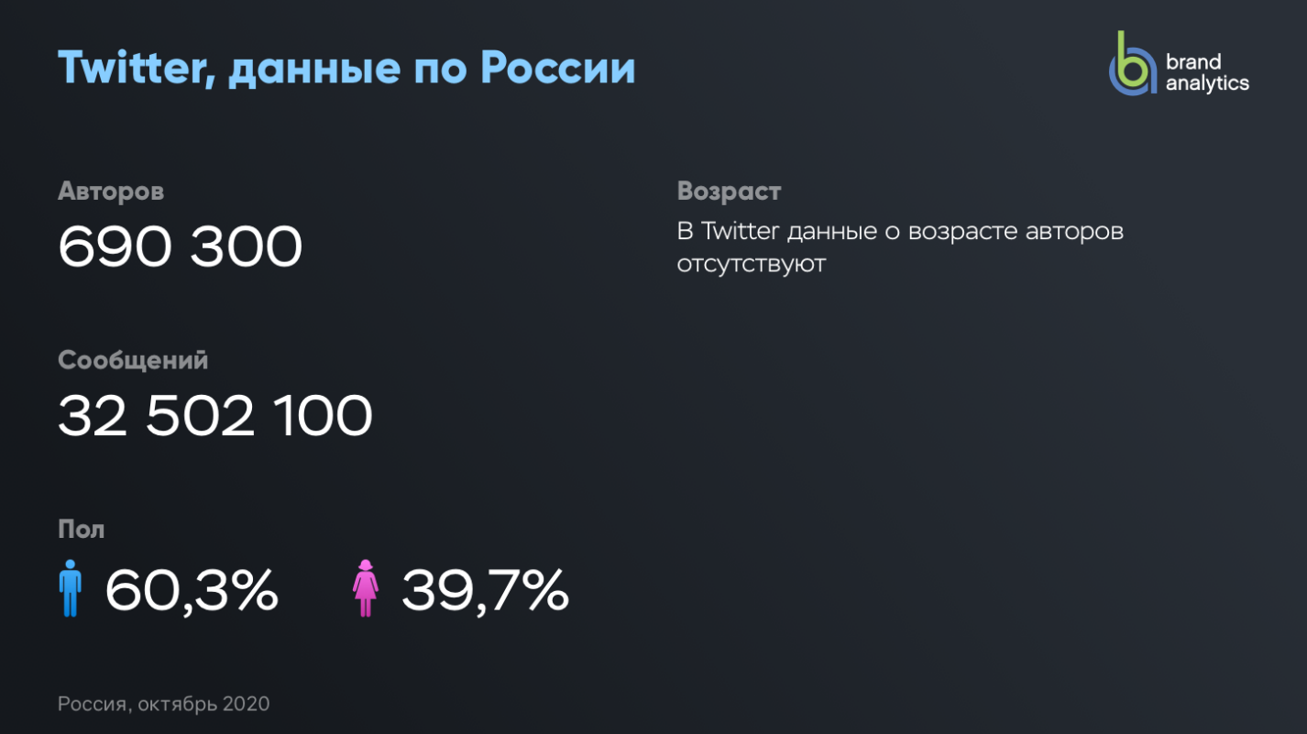
Социальные сети в России
(осень 2020)

Slide 67
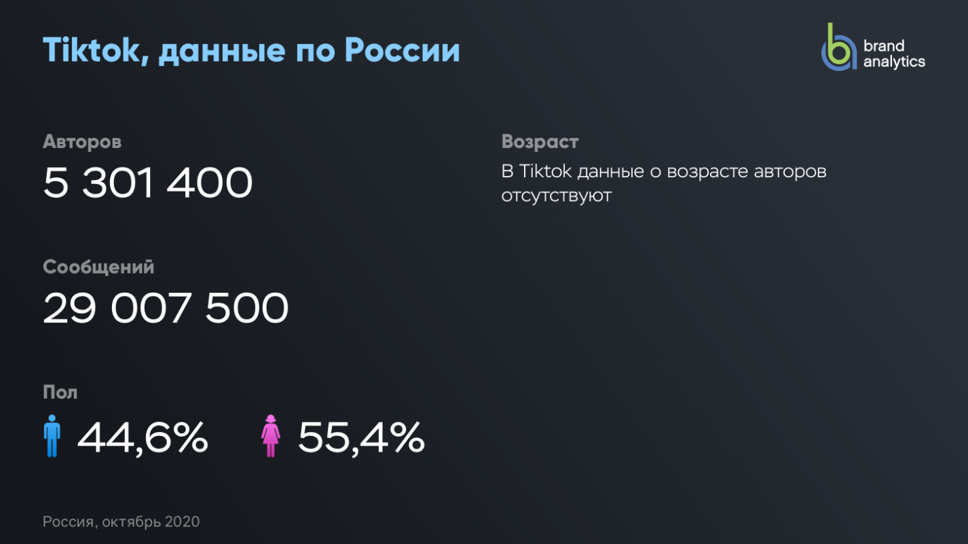
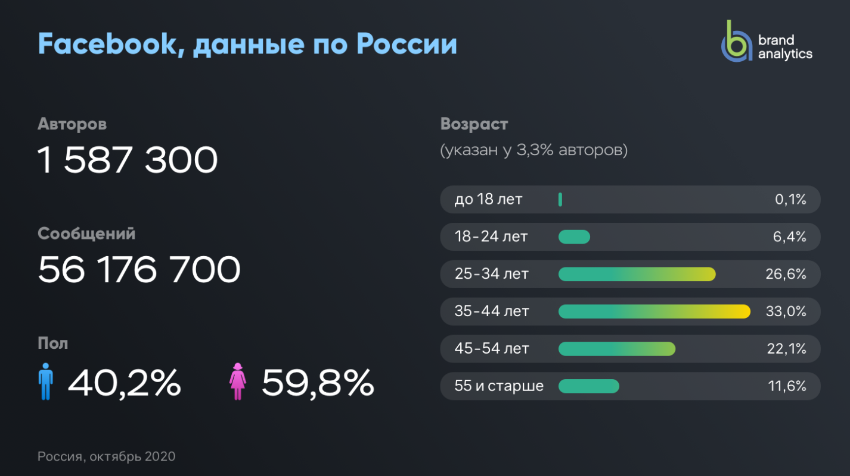
Социальные сети в России
(осень 2020)

Slide 68
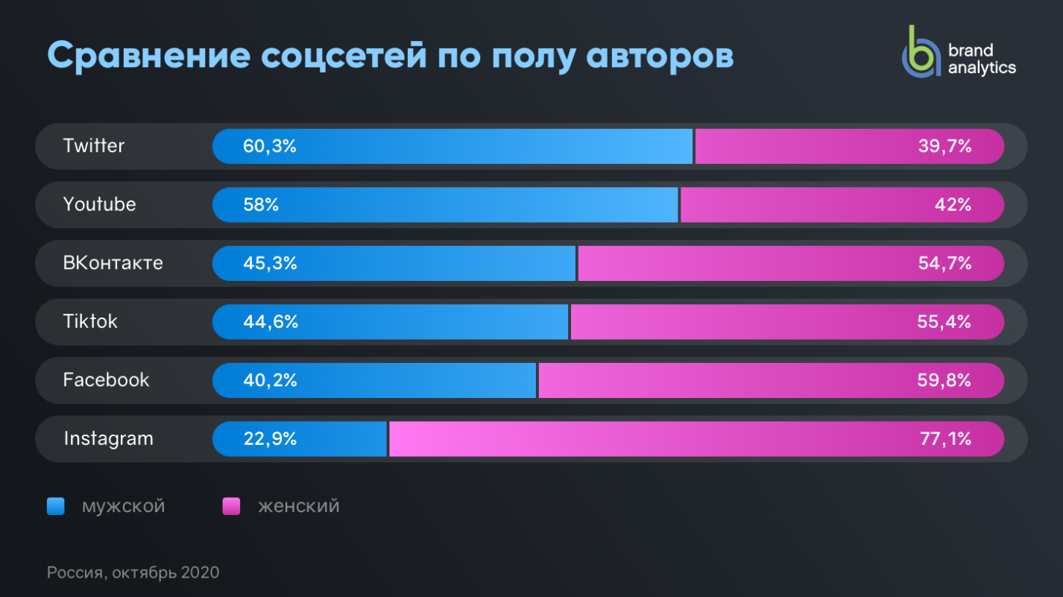
Социальные сети в России
(осень 2020)

Slide 69
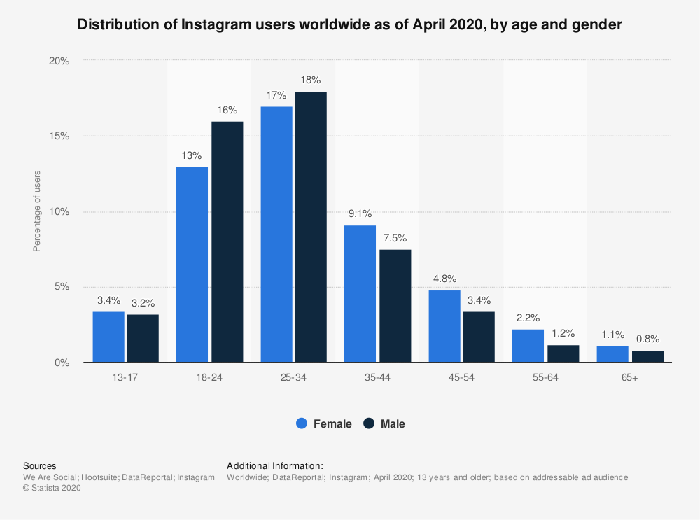
Реклама в социальных сетях

Slide 70
Электронная коммерция
Электронная коммерция (e-commerce) — это сфера экономики, которая включает в себя все финансовые и торговые транзакции, осуществляемые при помощи компьютерных сетей, и бизнес-процессы, связанные с проведением таких транзакций
Цифровые деньги являются основой платежной системы Интернет
Они представляют собой денежные знаки, которые эмитированы в форме электронных документов и обращаются в Интернет

Slide 71
Электронная коммерция
К электронной коммерции относят:
электронный обмен информацией (Electronis Data Interchange, EDI)
электронное движение капитала (Electronic Funds Transfer, EFS)
электронную торговлю (e-trade)
электронные деньги (e-cash)
электронный маркетинг (e-marketing)
электронный банкинг (e-banking)
электронные страховые услуги (e-insurance)

Slide 72
Электронная торговля
Электронная торговля означает продажу товаров посредством сети интернет
Выделяют следующие схемы взаимодействия:
C2C (Customer-to-Customer) - взаимодействие конечных потребителей с конечными потребителями
B2C (Business-to-Customer) - коммерческие взаимоотношения между организацией (Business) и частным, так называемым, "конечным" потребителем (Customer)
B2B (Business to Business) —вид информационного и экономического взаимодействия, классифицированного по типу взаимодействующих субъектов, в данном случае юридических лиц

Slide 73
Электронная торговля
B2B представляет собой сектор рынка, который работает не на конечного, рядового потребителя, а на такие же компании, то есть на другой бизнес
Под понятием B2B также подразумеваются системы электронной коммерции, или системы электронной торговли — программно-аппаратные комплексы, являющиеся инструментами для осуществления торгово-закупочной деятельности в интернет
Основная задача систем В2В — повышение эффективности работы компаний на В2В-рынке за счёт снижения затрат на подготовку торговых процедур и расширения географии бизнеса до масштаба всего мира

Slide 74
Электронная торговля
Межфирменная торговля в интернет осуществляется через системы электронной торговли, посредством организации торговых площадок, на которых компании могут выступать и в качестве покупателей, и в качестве продавцов
Некоторые системы электронной торговли предлагают клиентам дополнительные сервисы, такие как привлечение поставщиков под торговые процедуры, расчет логистики, перевод на иностранные языки, разработка собственной торговой площадки под клиента и др.
Ядром системы выступают торги на понижение между проверенными потенциальными компаниями-поставщиками в режиме реального времени

Slide 75
Электронная торговля
B2B-системы различаются по набору предлагаемых функций:
1. Корпоративный сайт компании: предназначен для общения с партнёрами и контрагентами, содержит информацию о компании, персонале, руководстве, продукции, описание услуг
2. Интернет-магазин — предназначен для сбыта продукции, может быть встроен в корпоративный сайт, позволяет размещать заказы, проводить электронные платежи, обеспечивать доставку
3. Служба закупок снабжения - ищет поставщиков, получает коммерческие предложения, осуществляет электронные платежи, контролирует выполнение заказов

Slide 76
Электронная торговля
4. Информационный сайт — предназначен для размещения информации об отрасли, входящих в неё компаний, параметров состояния рынка, отраслевых стандартов
5. Брокерский сайт - выполняет роль посредников между покупателями и продавцами
6. Электронная торговая площадка (ЭТП): предназначена для непосредственного осуществления торгово-закупочной деятельности. ЭТП, как правило, выполняются в виде отдельных сайтов, и на них создаются рабочие места для предоставления пользователям целого ряда услуг

Slide 77
Электронная торговля
7. Профессиональные b2b-медиа продукты — это продукты (газеты, журналы, отраслевые каталоги, информационные бюллетени), нацеленные исключительно на профессионалов работающих в определённой сфере либо отрасли
Как правило, данные издания потребляются исключительно с целью получения информации, необходимой для работы
При этом, различные типы изданий (нацеленные на определённую профессию или отрасль) могут иметь общую аудиторию, ведь одни и те же профессионалы работают на разных рынках

Slide 78
Интернет-магазины
Интернет-магазин (англ. online shop или e-shop) — сайт, торгующий товарами посредством сети Интернет, позволяет пользователям онлайн, в своём браузере или через мобильное приложение, сформировать заказ на покупку, выбрать способ оплаты и доставки заказа, оплатить заказ

Slide 79
Интернет-магазины
Интернет-магазины можно классифицировать по следующим видам: - по модели бизнеса; - по объемам продаж; - по видам продаж; - по способам получения дохода; - по товарному ассортименту; - по отношению с поставщиками; - по представляемым товарам в каталоге.

Slide 80
Способы оплаты покупок в интернет-магазине
Банковская карта
Банковский перевод
Электронные деньги
Терминалы моментальной оплаты
SMS-платежи Наложенный платеж Наличный расчет Электронные кассы

